Slide 1
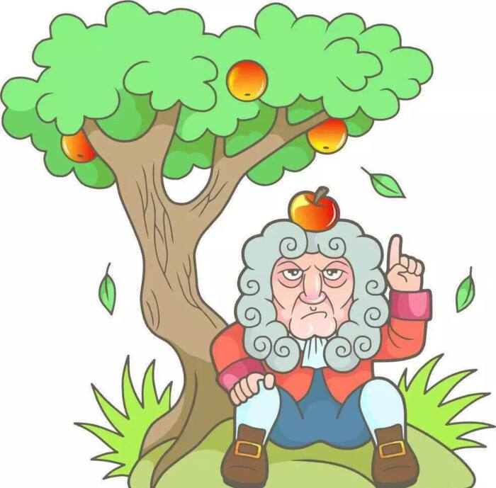
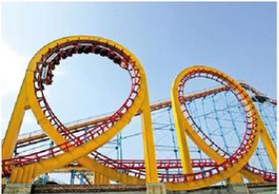
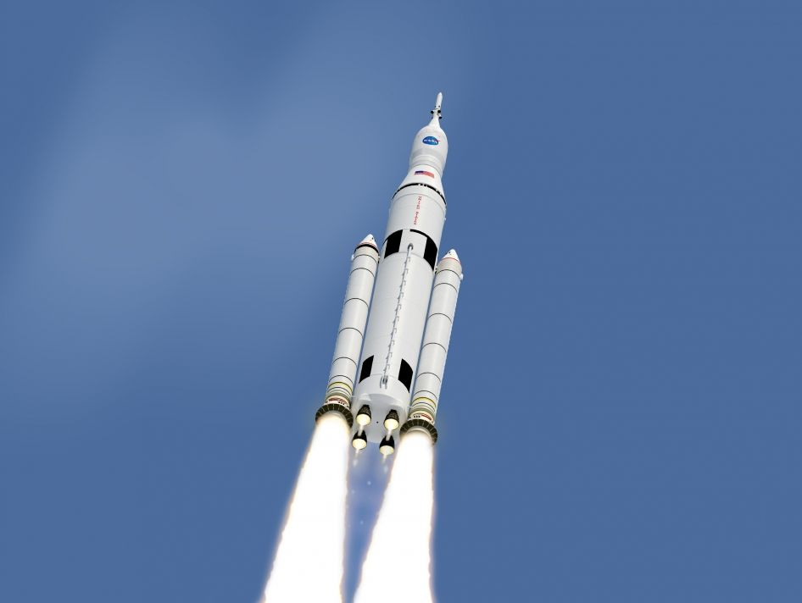
第二章
质点动力学

Slide 2
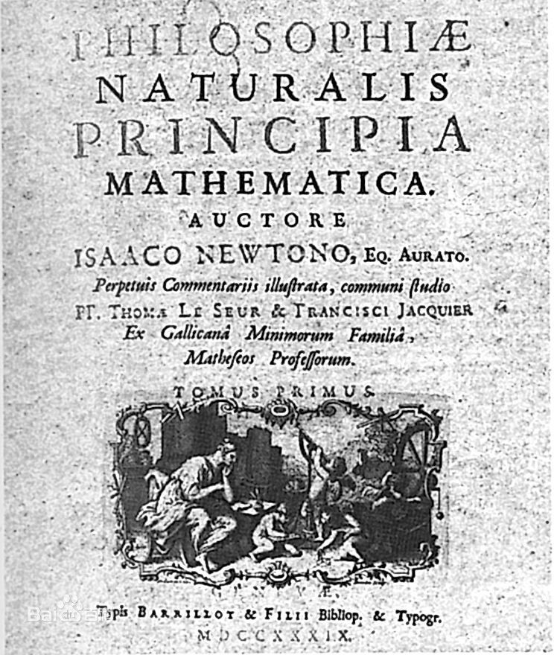
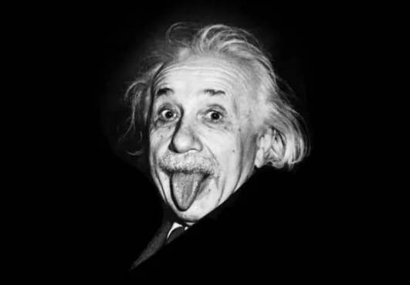
牛顿力学

Slide 3


曾经以为力是运动的原因。

Slide 4

Daily experience saw this!
因此，有人认为重的东西下降快一些（力道更强）
多么直观的思维！

Slide 5
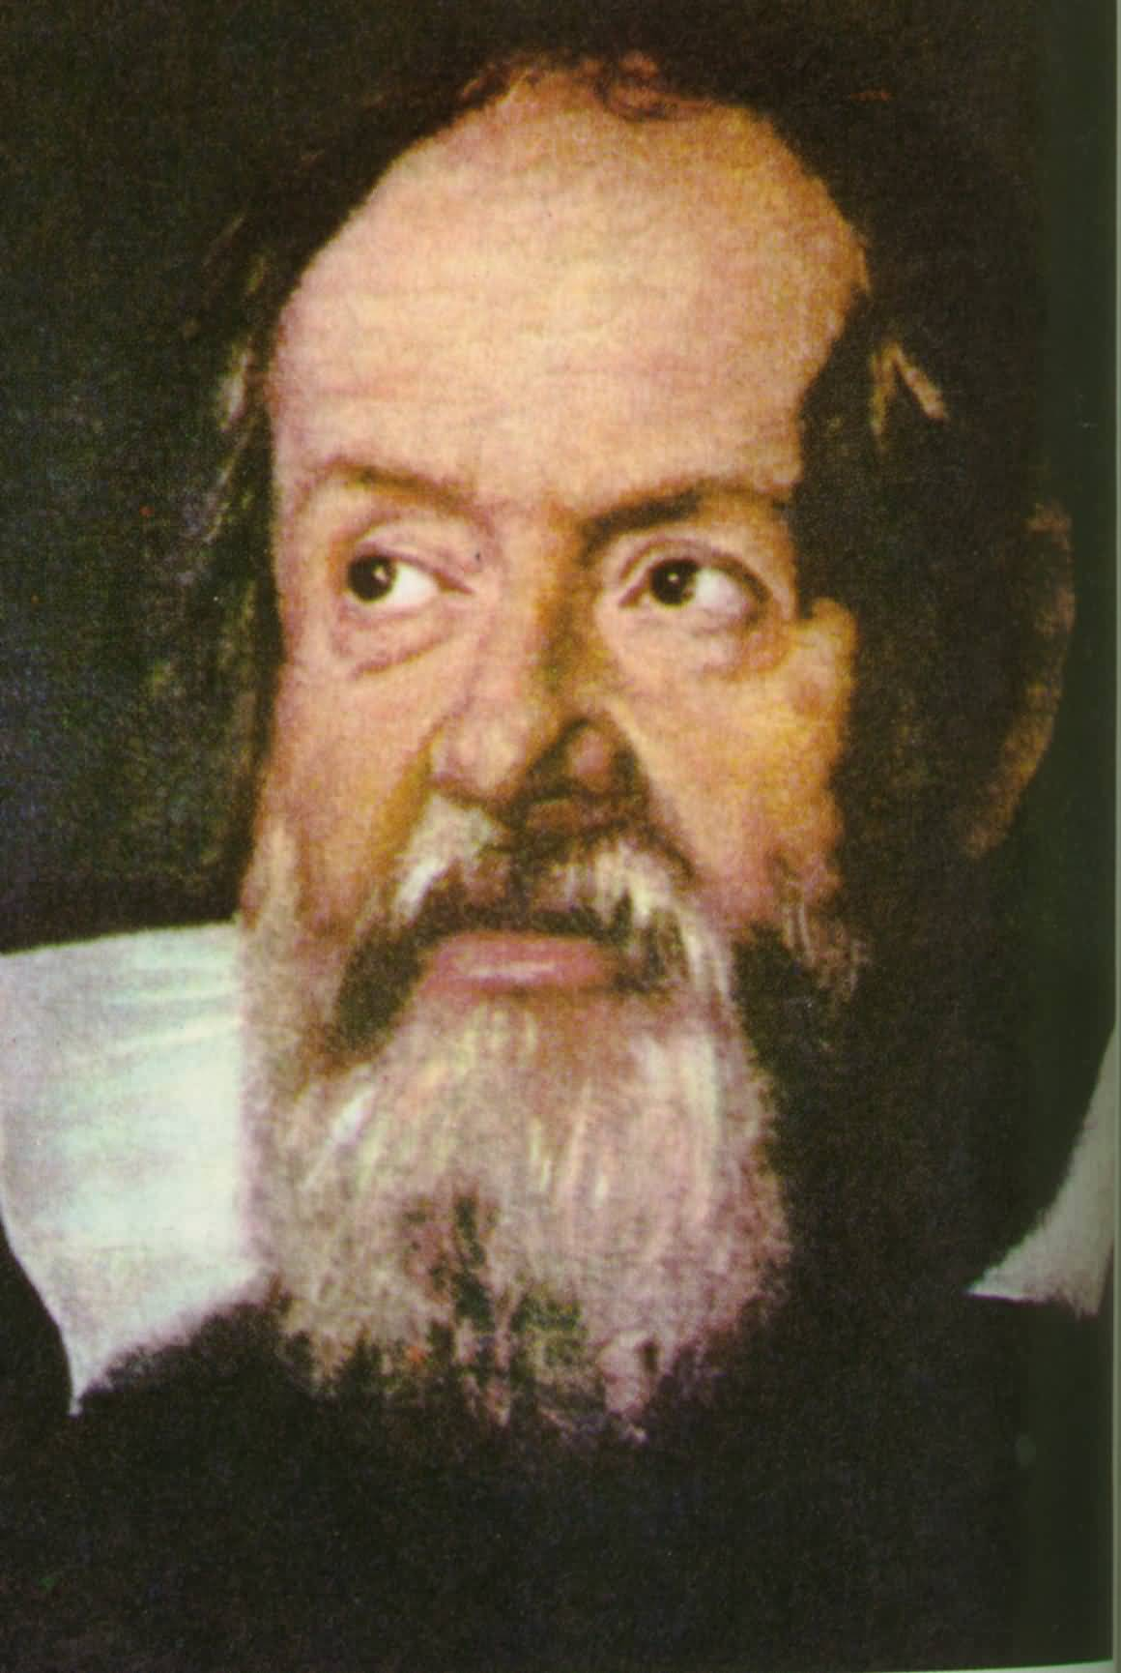
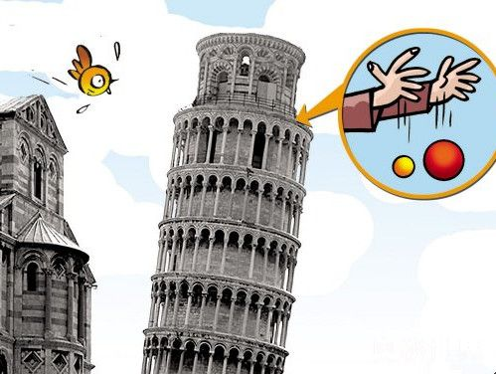
物理是实验的科学！

Slide 6
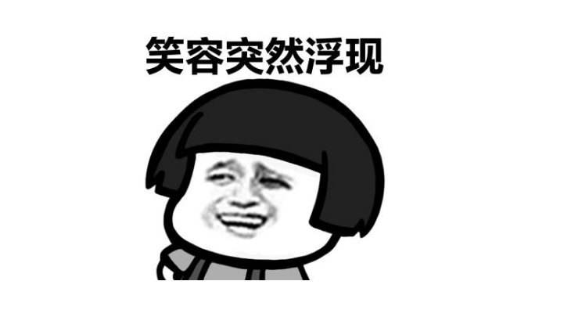
§1. 牛顿三定律
牛顿第一定律：
一个物体，如果不收其他物体作用（或所受合力为零），则它将保持静止或作匀速直线运动。

Slide 7

单选题
2分
由 可知，当 时， ，即一个物体，如果不收其他物体作用（或所受合力为零），则它将保持静止或作匀速直线运动。因此牛顿第一定律是牛顿第二定律的特例。
A
是
B
否
提交

Slide 8
牛顿第一定律的意义：
一定存在这样的参考系，在该系中，所有不受力的物体都保持自己的速度不变。这类参考系，称为惯性参考系，或称惯性系。
即：惯性定律断言，惯性系一定存在。

Slide 9
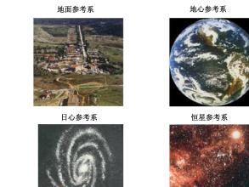

常用的惯性系（近似）：
地面参考系
地心参考系
日心参考系
恒星参考系
相对于惯性系做匀速直线运动的参考系是惯性系！

Slide 10
牛顿第二定律：
运动的改变与所加的动力成正比，并发生在所加的里的那个直线方向上。
一、力与加速度的关系：
力：几种定义：
1、力是一个物体对另一个物体的作用；
2、力是使物体获得加速度的原因；
3、其他物体使某一物体的运动状态发生变化的作用，叫做其他物体施于该物体的作用力，简称力。
实验证明：同一物体，加速度的大小与力的大小成正比，方向相同。
即

Slide 11
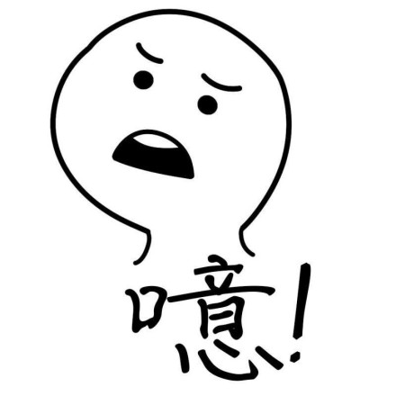
二、质量与加速度的关系
同一物体，力与加速度的比值一定，不同物体这种比值不同。这种比值正好反映物体运动状态改变的难易程度，即反映了惯性的大小。
为了描述惯性，引入质量的概念：
质量：质量是物体惯性的量度。常用m表示。质量是物体具有物质的多少。单位：Kg
实验证明：
同一作用力作用于不同质量的物体所获得加速度的大小与质量成反比。

Slide 12
填空题
4分
运输液体货物的槽车，液体中有气泡，当车向前启动时，气泡将向 [填空1] 运动；刹车时，气泡将向 [填空2] 运动。
正常使用填空题需3.0以上版本雨课堂
作答

Slide 13
三、力的独立作用原理
实验证明：n个力同时作用的效果等于它们单独作用效果的总和。——力的独立作用原理。
有
合力：如n个力 同时作用在一个物体上，物体获得的加速度等于某一个力 单独作用时产生的加速度，则
叫做几个力 的合力。
实验证明， 与 满足矢量合成规律。

Slide 14
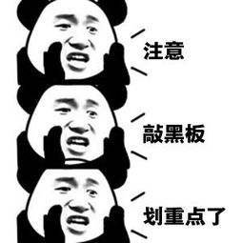
第二定律的数学表述为：
直角坐标系下分量形式：

Slide 15

自然坐标系：
平面极坐标：

Slide 16
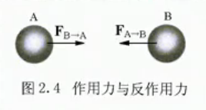
牛顿第三定律：
每一个作用总是有一个相等的反作用和它对抗；或者说，两物体彼此之间的相互作用永远大小相等，方向相反。
假定：超距作用

Slide 17
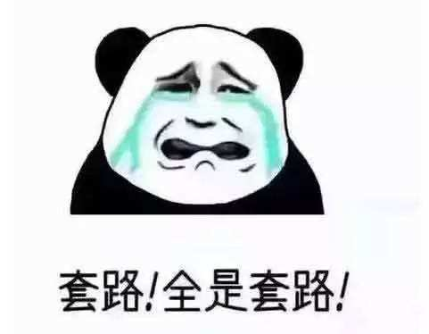
§2.力学单位制和量纲
一、单位制
单位制：由选定的一组基本单位和由定义方程式与比例因数确定的导出单位组成的一系列完整的单位体制。
对于关系式 来说，我们必须恰当选择力、质量、加速度的单位，才能使k=1。实际上，我们可以任选其中两个量的单位，第三者的单位由前两个量的单位来规定。

Slide 18
在国际单位制中，规定m的单位为千克，长度为米，时间为秒，即a的单位为 。
规定使1千克质量的物体产生1 的加速度的力为一单位的力，此单位为牛顿（牛），用N表示。
在CGS制中，质量为克，长度为厘米，时间为秒，规定使1克质量的物体产生1 的加速度就是一单位的力，单位为达因。
1千克=1000克 1米=100厘米 1牛顿=10⁵达因
我国规定完全使用国际单位制 —— SI

Slide 19
二、量纲
任何一种单位制，都是首先选定几个基本量，其他物理量都可以通过已知的物理关系与基本量联系起来，这些物理量叫导出量。
如SI、CGS单位制中，都规定基本量为L、M、T为基本量，其他物理量都可以导出。

Slide 20
M,L,T的方次叫量纲；以上表达式叫量纲公式。
如：
量纲公式的作用：表明导出量与基本量的关系、单位换算、验证公式、探求规律。
20

Slide 21
§3. 力的种类
找到了动力学基本方程之后，关于运动的定律已经有了。物理学的另一个主要任务就是要研究力，即根据给定物体和它周围环境的性质来计算作用在该物体上的力，并寻找各种不同类型的力的统一。如果弄清楚自然界中的最基本的力，我们在原则上就能解释自然界中各式各样的运动现象。这里，我们先来简单介绍一些常见的力。

Slide 22
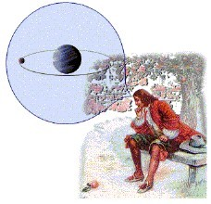
一、万有引力与重力
万有引力大小：
其中M1和M2为两质点的质量，R为两质点间的距离，Ｇ为比例常数，称为引力常数。
万有引力是所有物体之间都存在的引力。对于日常物品，万有引力的作用非常小，以至于感受不到。天体之间万有引力的作用就非常明显了。
海潮的涨落就是月亮和太阳的万有引力作用形成的。

Slide 23
在地球表面物体所受到的重力mg就是万有引力。
其中M是地球的质量，R是地球的半径。
SI中，质量的单位是千克，重力是力，单位为牛顿。

Slide 24
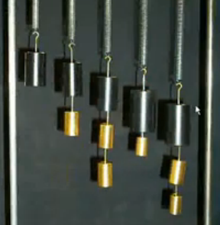
二、弹性力
物体受到外力作用会发生形变。物体要恢复原来的形状，便产生了弹性力。
弹性力的方向一般是恢复形变的方向。
物体相互接触时所产生的的相互作用力，实质就是弹性力。只是大多数物体的形变非常小，不被人们察觉。
最典型的弹性作用力是弹簧的弹性力。
胡克定律

Slide 25
三. 摩擦力
（1）干摩擦
静摩擦
动摩擦
摩擦的起因相当复杂。
主要与接触面的局部形变和表面的分子引力有关。

Slide 26
（2）湿摩擦力
速度较小时
速度较大时
通常湿摩擦比干摩擦要小得多，且不存在静摩擦力。

Slide 27
动力学求解的问题
质点动力学问题的求解关键是力。牛顿运动定律指出，力使质点获得加速度。而质点在各个瞬时的加速度（附以适当的初始条件）则完全确定了质点的运动情况，这是我们在质点运动学中研究过的问题。这样，力对质点运动情况的影响是通过加速度表现出来的。因此，加速度这个物理量起着很重要的“桥梁”作用，它将牛顿运动定律与质点运动学结合起来，而牛顿运动定律与质点运动学知识相结合，就提供了解决各种各样质点动力学问题的原则依据。

Slide 28
变力问题的处理方法（重点）
力随时间变化：F＝f（t）
在直角坐标系下，以x方向为例，由牛顿第二定律：
且：t＝t₀ 时，v_{x}＝v₀ ；x＝x₀
则：
直接积分得：

Slide 29
由速度求积分可得到运动学方程：

Slide 30
主观题
答案解析
5分
答案解析
根据牛顿第二定律：－ct＝m dv / dt
例：飞机着陆时受到的阻力为F＝－ct，（c为常数）
且t＝0时，v＝v₀ 。
求：飞机着陆过程中的速度。
当t＝0时，v＝v₀，
代入得：v₀＝c₁
正常使用主观题需2.0以上版本雨课堂
作答
可为此题添加文本、图片、公式等解析，且需将内容全部放在本区域内。正常使用需3.0以上版本

Slide 31
解：根据牛顿第二定律：－ct＝m dv / dt
当t＝0时，v＝v₀，代入得：v₀＝c₁

Slide 32
力随速度变化：F＝f（v）
直角坐标系中，x方向f（v）＝m dv ⁄ dt
经过移项可得：
等式两边同时积分得：
具体给出f（v）的函数试就可进行积分运算。

Slide 33
主观题
10分
解：选取坐标系，令t=0时，x=0,y=-h,
例：（重点）
质量为m的小球，从水平面以速度v₀沿水平方向被抛入粘性流体中。小球受到阻力f＝－cv （c为常数）而减速，求：小球的运动速度及运动学方程。
积分得：
其中：
正常使用主观题需2.0以上版本雨课堂
作答
可为此题添加文本、图片、公式等解析，且需将内容全部放在本区域内。正常使用需3.0以上版本

Slide 34
解：选取坐标系，令t=0时，x=0,y=0,
移项变换：
积分得：

Slide 35
其中：

Slide 36
力随位移变化：F＝f（x）
直角坐标系中，x方向：
经过移项可得：
等式两边同时积分得：

Slide 37
主观题
答案解析
5分
答案解析
解：链条所受的力F是个变力：F＝m(x)g
例题：光滑的桌面上一质量为M，长为L的匀质链条，有极小一段被推出桌子边缘。
求：链条刚刚离开桌面时的速度。
根据牛顿第二定律：
x
正常使用主观题需2.0以上版本雨课堂
作答
可为此题添加文本、图片、公式等解析，且需将内容全部放在本区域内。正常使用需3.0以上版本

Slide 38
解：链条所受的力F是个变力：F＝m(x)g
x
根据牛顿第二定律：

Slide 39
§4. 非惯性参照系与惯性力
一、力学的相对性原理
一切惯性系在力学上都是等价的。
在任何惯性系中，力学定律具有相同的形式。
以上两种描述意义是相同的，这称为力学相对性原理。
这里所说的“一切惯性系在力学上都是等价的”，并不是说人们在不同的惯性系中所看到的现行都一样，比如在火车上的自由落体运动，站台上的观察者看，物体做的是平抛运动。“一切惯性系在力学上都是等价的”这句话的意义是，不同惯性系中的动力学规律（如牛顿的三个定律）都一样，从而都能正确的解释所看到的现象。

Slide 40
二、时间和空间的绝对性
当考虑两个坐标系之间的变换时，不随之而变的量称为绝对量。
考虑两个相互运动的参考系K和K’，牛顿认为：
即时间间隔和空间间隔不随坐标系的选取而改变。特别地，若选取两坐标系的基矢：
则有
这称为时间和空间的绝对性

Slide 41
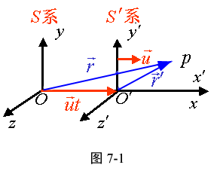
三、伽利略变换
设t₀=0, 且当t₀时刻，两坐标系的原点重合，K’系相对于K系以速度 匀速运动,即
于是：

Slide 42
伽利略变换：
分量形式：
由于：
可得：

Slide 43
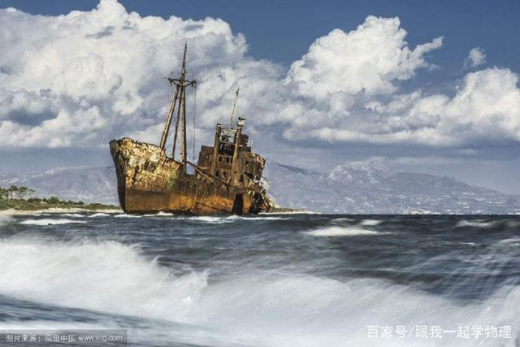
伽利略变换：
结论：两个相互作匀速直线运动的参考系具有相同的加速度。这就导致如果牛顿第二定律在K系中成立，则在K’系中也成立的结论。
伽利略1632年的著作《关于托勒密和哥白尼两大世界体系的对话》
萨尔维阿蒂的大船

Slide 44
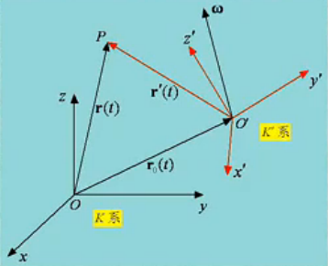
四、相对运动
通常，把相对观察者静止的参考系称为定参考系或静参考系，把相对观察者运动的参考系称为动参考系；
把物体相对于动参考系的运动称为相对运动（相应的有相对速度和相对加速度）；
物体相对静参考系的运动称为绝对运动（相应的有绝对速度和绝对加速度）；
动参考系相对静参考系的运动称为牵连运动（相应有牵连速度和牵连加速度）

Slide 45
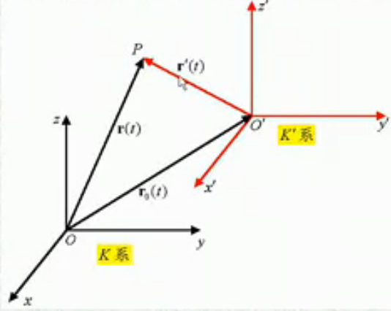
4.1 动参考系作任意方式的平动
注意：平动不一定是直线运动！
对静参考系K：
对动参考系K’：
于是，我们有：

Slide 46
在K系中物体的运动满足牛顿定律：
因 ，在K’系看来物体的运动不满足牛顿定律，即 。
这就是说，在非惯性系里，有：
牵连速度
牵连加速度
其中虚拟力：
称为平移惯性力，简称惯性力。

Slide 47
实验一：
车厢内一光滑平板上放一小球，车厢静止或匀速直线运动时，小球都保持静止状态，当车厢有加速度 时，以地球为参照系，小球仍静止，若以车厢为参照系，发现小球有一加速度 ，而其所受合力为零，虽然牛顿第二定律不成立，人们习惯用牛顿第二定律分析受力问题，于是设想小球必然受到一向后的力：

Slide 48
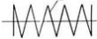
实验二：
以地球为参照系，小球加速度 ，且弹簧施力为 ，牛顿定律成立。如以车厢为参照系，发现小球受一力 ，但小球静止不动，于是假想小球还受到另一大小相等，方向相反的作用力。
即 ，这样才符合牛顿定律。

Slide 49
注意：
1）惯性力是一假想力，不是由物体相互作用产生的，其没有反作用力。
2）如果非惯性系的加速度为 ，则当对非惯性系内所有物体都附加一个惯性力 ，即可在非惯性系中直接应用牛顿定律。
3）注意：实际受力+惯性力
4）参照系始终统一
5）得到的运动描述是相对于非惯性系的。
49

Slide 50
例：有一个小球通过一根细线挂在车顶，当车静止时小球铅直向下，当车以加速度a开动时与铅垂线夹角θ。
a
求：加速度与θ之间的关系。
解：在车上观察，小车静止。
由于车有加速度a，
则小球受惯性力f惯＝－ma。
T
θ
取直角坐标系o－xy
x： ma－T sinθ＝0
y： T cosθ－mg＝0
∴ a＝－g tgθ
－ma
mg

Slide 51

投票
最多可选1项
你同意谁的观点？
A
A
B
B
A
B
提交

Slide 52
等效原理
如果电梯在自重场中自由下落，电梯内自由漂浮于空中的物体，好像出于无重力场的太空中一样。爱因斯坦指出，电梯向下的落体加速度恰好抵消了该处的重力场，电梯内的观察者无法判定电梯是静止于太空中还是在重力场中自由下落。
上述概念就是等效原理，它是由爱因斯坦提出的著名假设。它告诉我们，究竟是均匀重力加速度g还是参考系的加速度a₀=-g，这在局部范围内是无法加以区分的。一般情况下，要说出给定的力中有多少是重力，有多少是惯性力是不可能的。

Slide 53
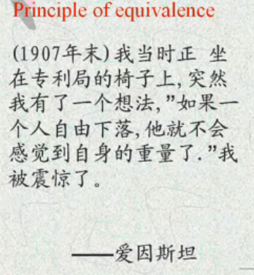
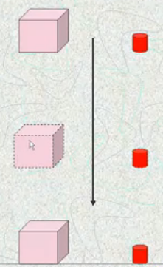

Slide 54
4.2 匀速转动参照系中的惯性力 ——惯性离心力
水平转盘以恒定角速度 转动，小球静止于其上。
以地球为参照系K
小球匀速转动，向心加速度
受拉力

Slide 55
以圆盘为参照系K’
小球静止，但受一弹力 ，不满足牛顿定律。
如假想一个力 ，
使 ，则牛顿定律成立。
即
此为惯性力，但因其方向背离圆心，故称“惯性离心力”。

Slide 56
如果圆盘有一角加速度 则惯性力应有两个分量：
56

Slide 57
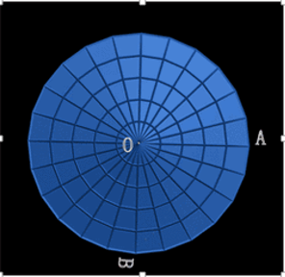
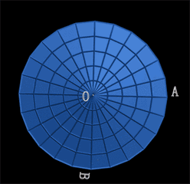
4.3 科里奥利力（补充）
转盘静止
转盘旋转

Slide 58
圆盘参照系
科里奥利效应：转动参照系中观察到的运动物体向其侧向偏离的加速现象。
科里奥利力：产生科里奥利效应的虚拟惯性力。

Slide 59
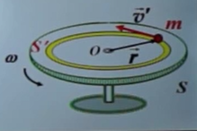
特例：转盘以匀角速度转动
在惯性系（地面）S

Slide 60
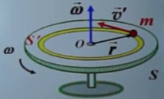
在非惯性系（圆盘）S’
向心加速度
科里奥利力
惯性离心力

Slide 61
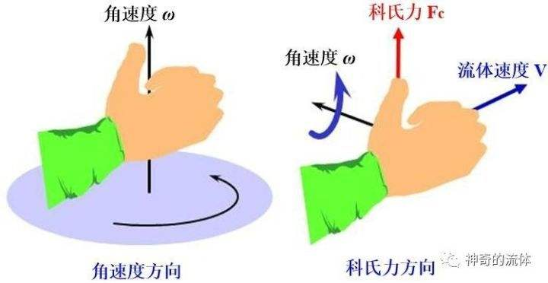

Slide 62
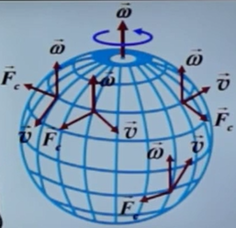
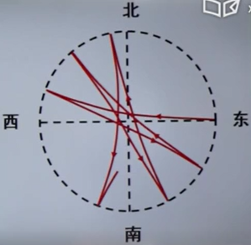
南北半球科氏力
傅科摆

Slide 63
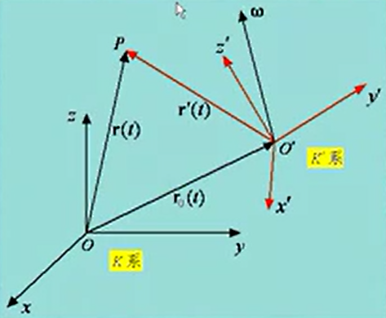
4.4 动参考系作任意方式的运动（有转动） （补充内容）
P点在K系的坐标：
P点在K’系的坐标：
O’点在K系的坐标，速度和
加速度：

Slide 64
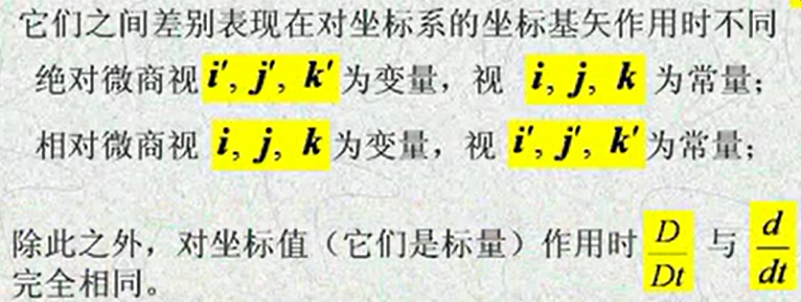
定义
在静参考系K中对时间的微商成为绝对微商，符号：
在动参考系K’中对时间的微商成为相对微商，符号：

Slide 65
K系：
K’系：

Slide 66
矢量：

Slide 67
向心加速度
科里奥利加速度
平动加速度

Slide 68
§5.牛顿力学的局限性
实用范围：
宏观物体（由大量原子组成的物体，且速度远小于光速）
牛顿力学认为：
时间、空间、质量都是绝对的，不因测量状态而变化。在理论上，可以设计出各种仪器，可以精确测量质点的位置及运动速度（因各量是连续的）。

Slide 69
相对论认为：
在两个相对光速运动的参照系下，测量的时间、空间、质量不同。相对速率越大，差异越大。只有在相对速率远小于光速时，才可近似等同。
量子力学认为：
物体（特别是微观粒子）的坐标和速度不能同时测准，而且其能量是一系列的分立的值——能级。

Slide 70
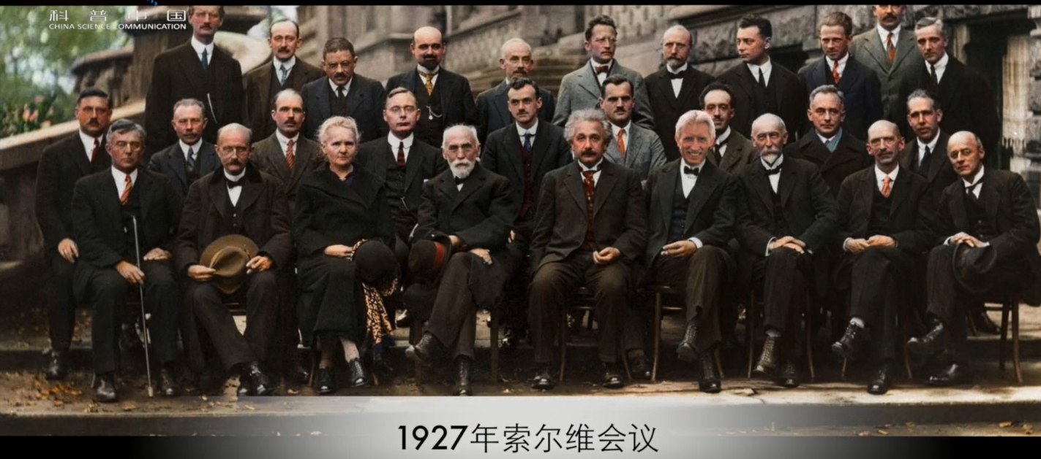

Slide 71
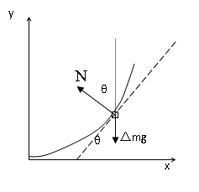
典型例题 例题（非质点问题的处理方法）
试证明在圆柱形容器内，以匀角速度ω绕中心轴作匀速旋转的流体表面为旋转抛物面。

Slide 72
证明：这是一个典型的非质点问题。
处理非质点问题的方法：
在流体表面取一小的体元dm，
这一微小的体元可以看成质点。
分析小体元受力：
重力mg：垂直向下；
支持力N：液体的其它部分对小体元作用力的合力。
选坐标系：以容器中心与液面的焦点为原点，

Slide 73
选直角坐标系0xy，如图
x方向：N sinθ＝dmxω² （向心加速度an＝xω²）
y方向：N cosθ＝dmg
两式相除得：tan θ＝xω²/g，运用导数的基本性质：tan θ＝dy/dx ，可得：
等式两边同时积分，y：0→y；x：0→x
得：
典型的抛物线方程。

Slide 74
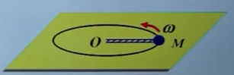
典型例题 例题（非质点问题的处理方法）
例：一匀质细绳，质量为m，长度为L，一端固定在O点，另一端有系着质量为M的小球。当小球在光滑平面上以角速度 绕O点旋转时，求绳中各点的张力。

Slide 75
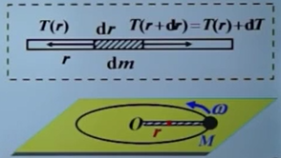
解：设绳中张力为T(r)，以距O为r处的小质元为研究对象
边界条件

Slide 76
越靠近O点张力越大，T(r)随r的增大而减小
撤掉小球 T(L)=0
忽略绳子质量 m=0

Slide 77
典型例题 例题 (变质量，变力问题)
长为L质量为M的均匀柔绳，盘绕在光滑的水平面上，从静止开始，以恒定加速度a竖直向上提绳，当提起的高度为l时，作用在绳端力的大小是多少？当以恒定速度v竖直向上提绳，当提起的高度为l时，作用在绳端力的大小又是多少？

Slide 78
解：随着绳子不断提升，被提起绳段的质量不断增大，是典型的变质量问题。这时牛顿第二定律应写成：
这是牛顿第二定律最标准的写法。m和v都是变量，根据导数的运算法则：
被提起绳段的质量为：m＝（M/L）y
被提起绳段受力为：F (提绳的力)；mg (重力)

Slide 79
根据牛顿第二定律：
将m的表示式代入得：
整理：dy/dt＝v; dv/dt＝a
移项：

Slide 80
上式中，v是未知量，由于加速度是常量：
当y＝0时，v＝0，得到 c＝0，∴ v²＝2ay
若以恒定速度v向上提，a＝0，v为常量，则：

